Slide 1
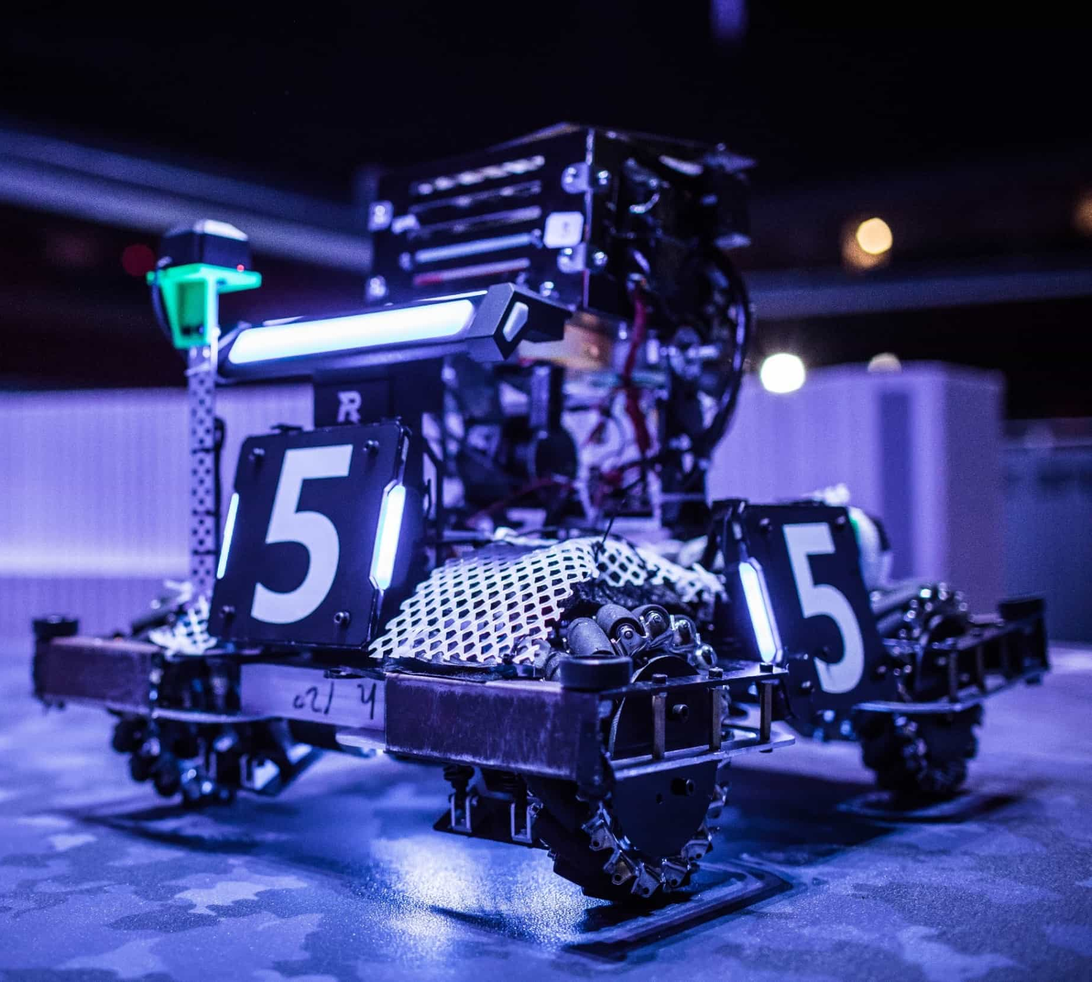
C200空间
台钻钻头收好
台虎钳的妙用
铣床、车床需要培训
钣金极易损坏
零件柜、八角桌、工具架
焊台（桌）、电线、烙铁焊锡等

Slide 2

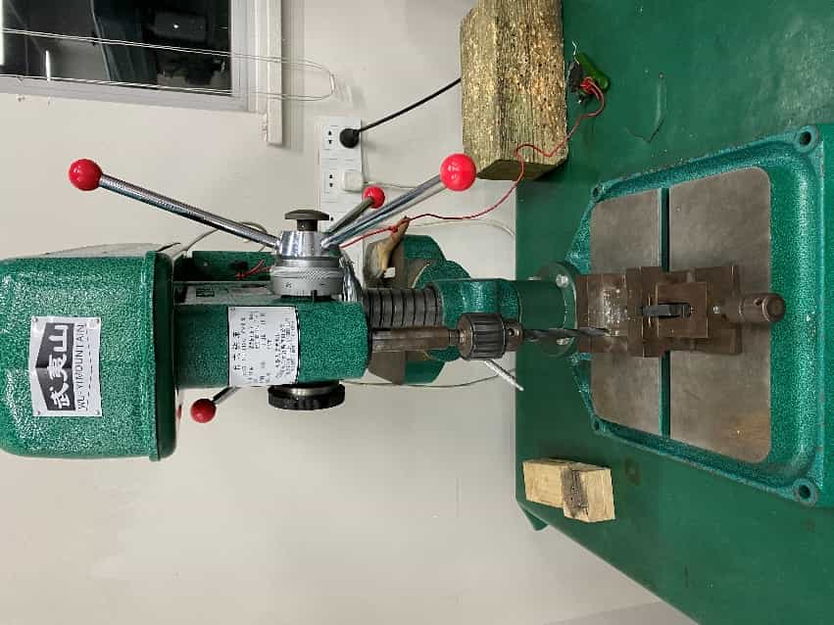
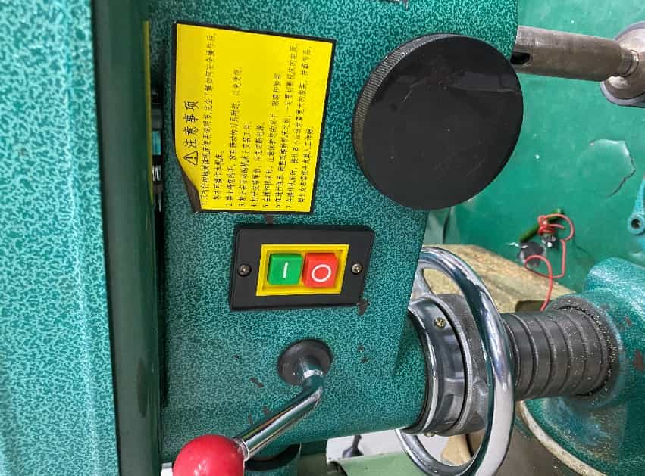
台钻
简单介绍
机器左侧面有开关。红色关，绿色开
可能按键会比较皱，不是机器开不了，是你按得力气不够大
一定不能带手套操作，女生一定要把头发扎好收好，卷进去就死定了（这一条对所有具有旋转运动的机器都适用）

Slide 3
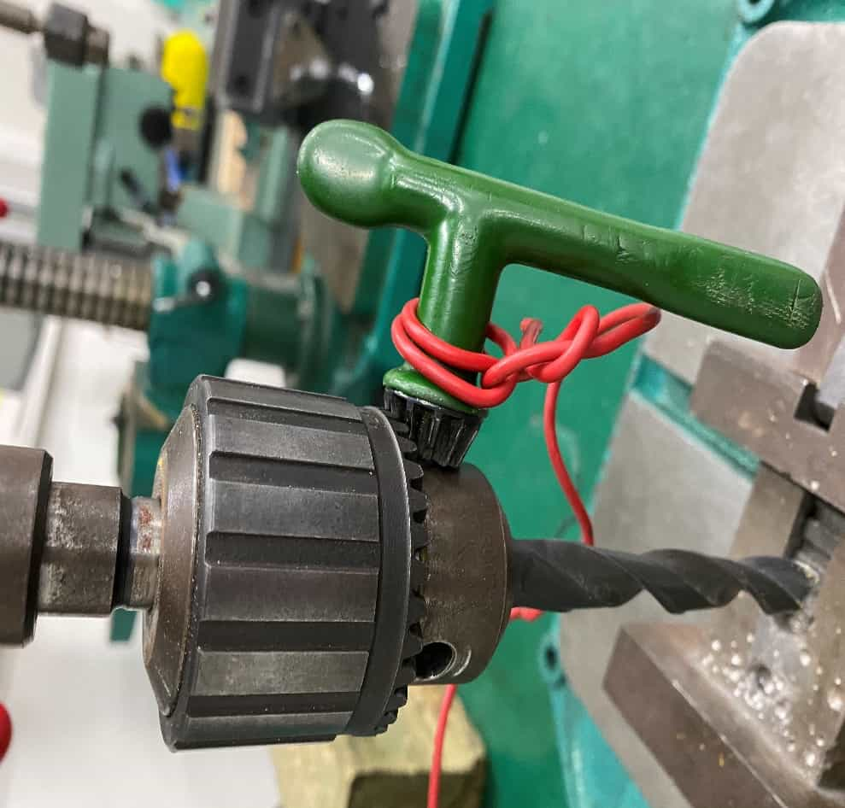
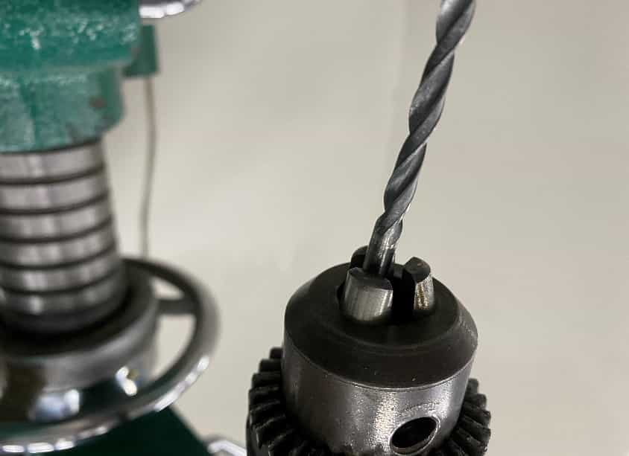
台钻
简单介绍
4. 钻头的夹紧方式→上面这张图。绿色的小把手是“钥匙”。旋转即可拧紧（或拧松）
5. 夹紧钻头后（尤其是小直径的钻头一定要注意这一点），检查一下是否和钻床转轴同轴。可以手动拨动转轴观察。
解释：只有一个钻头同时和三角卡盘的三个爪都接触良好的时候才是“正的”，而细的钻头极其容易夹到某两个爪中而不与第三个爪接触。这是细钻头夹紧的错误示范。应当松开重新夹紧。

Slide 4
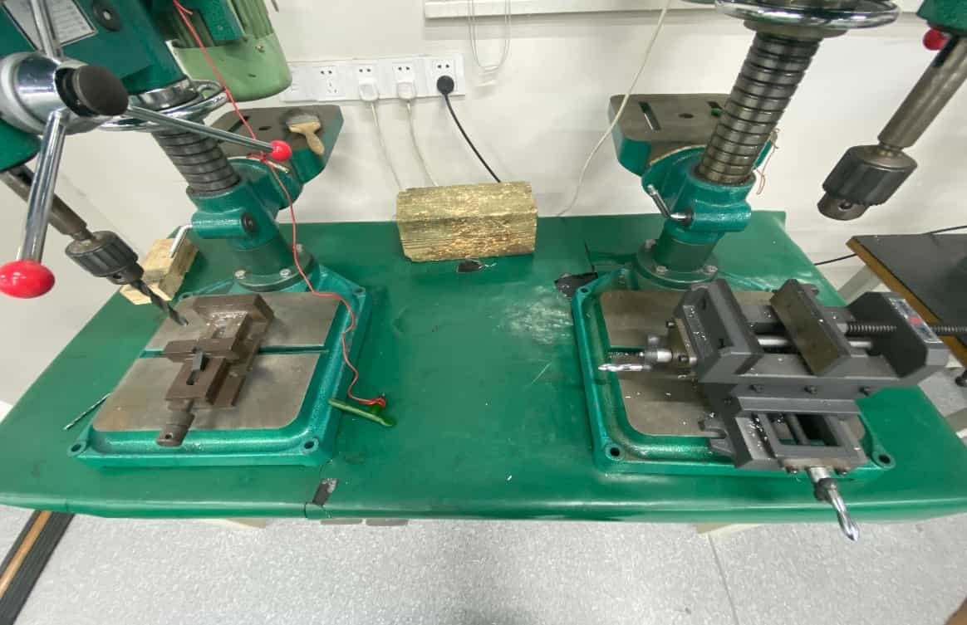
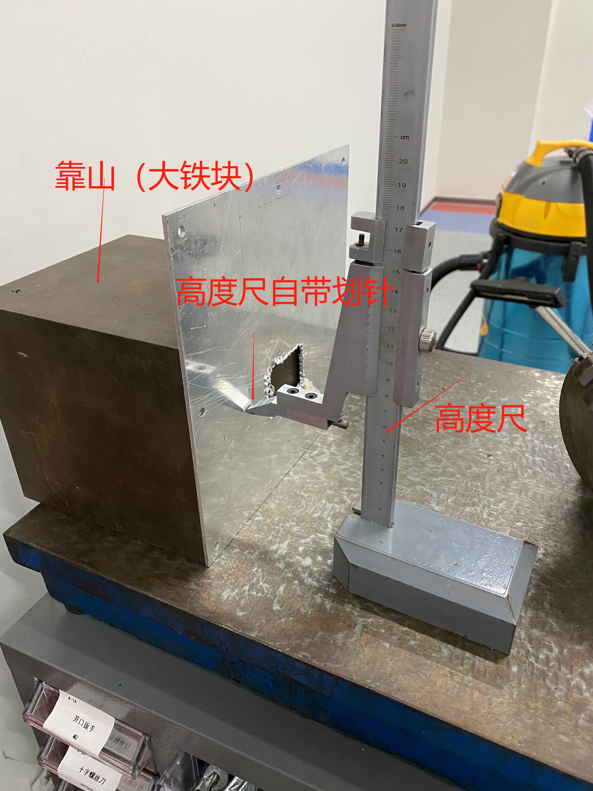
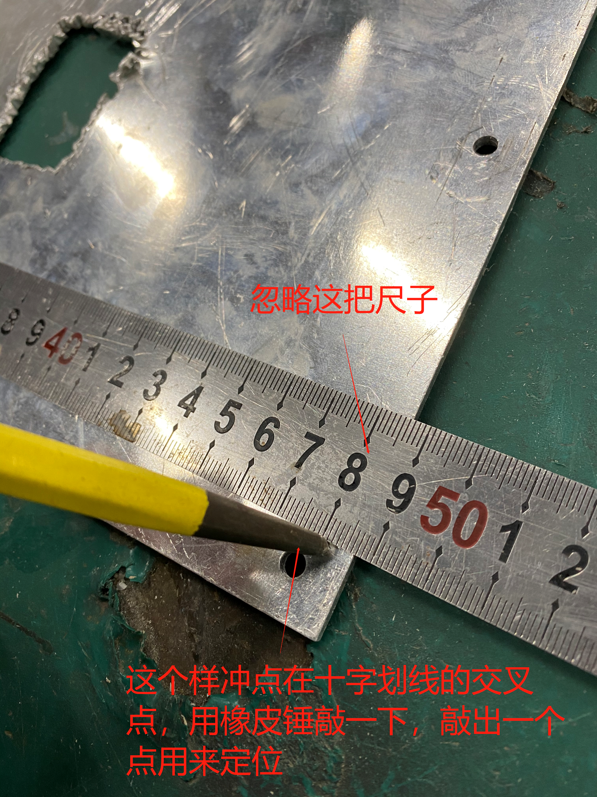
台钻
进阶介绍
台钻有两台，区别在于他们的虎钳。一个是固定虎钳，可以通过手轮调节工件位置。另一个是可移动虎钳，把工件在上面夹紧后要移动整个虎钳整体来标定位置。
关于孔中心的确定。需要用到的有：高度尺、靠山、样冲（也可能是别的名字我记错了，就是一个锥头的金属物），橡皮锤。
按照孔中心位置到两条相互垂直的边的距离划两条正交的线，交点就是孔中心的位置。比如按右图这样横着画一道线，再把零件逆时针转转90°，调整高度尺再画一条线与刚才的线正交，交点就是孔心。

Slide 5
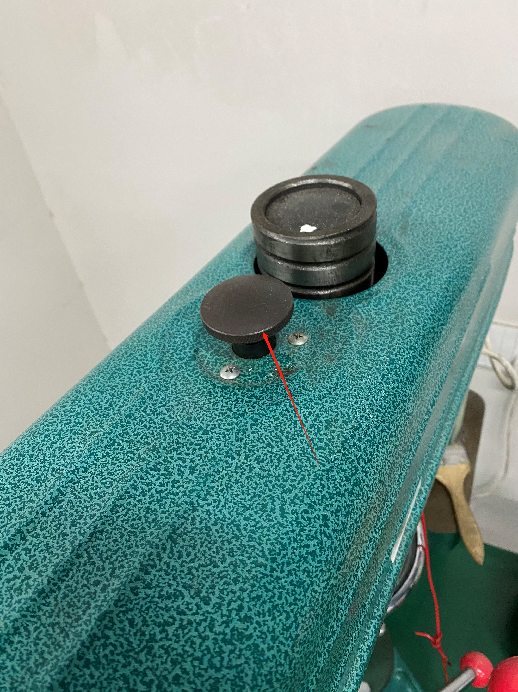
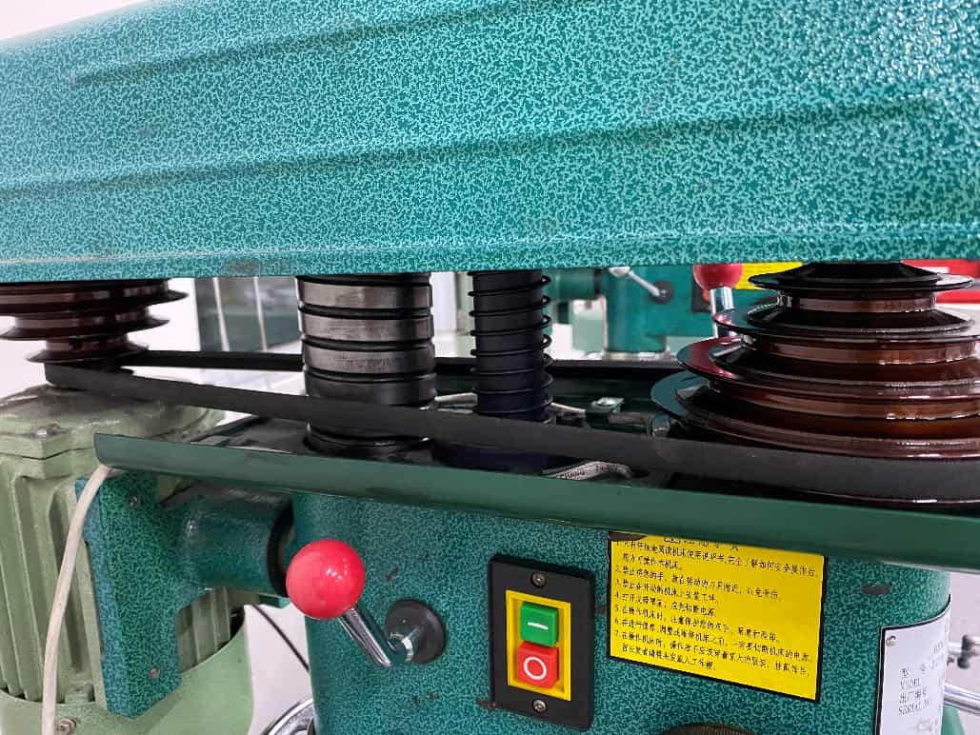
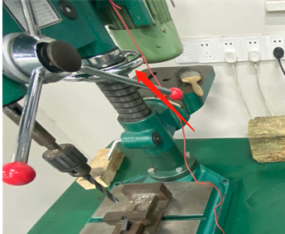
台钻
进阶介绍
3. 转速调节。一般不要乱动这个。有需要找老师。顶部这个比较小的旋钮，逆时针转一下，不需要完全旋掉，上盖会自动弹起来。内部结构是右图。调节皮带在不同的传动轮层次上就可以改变转速
4. 高度调节。尤其是在对很高或者很低的零件钻孔的时候，经常会用到，建议学会。高度调节扳手在右图这个红球头上，拧松之后可以旋转右下图片这个手轮来调节高度。
5.最后，所有钻头用完放回原位。如果你在使用过程中不小心弄坏了一个细钻头，不要太担心，不会让你赔的，人没事就好。当然也不要故意搞破坏，别的不说，对你自己也不安全

Slide 6
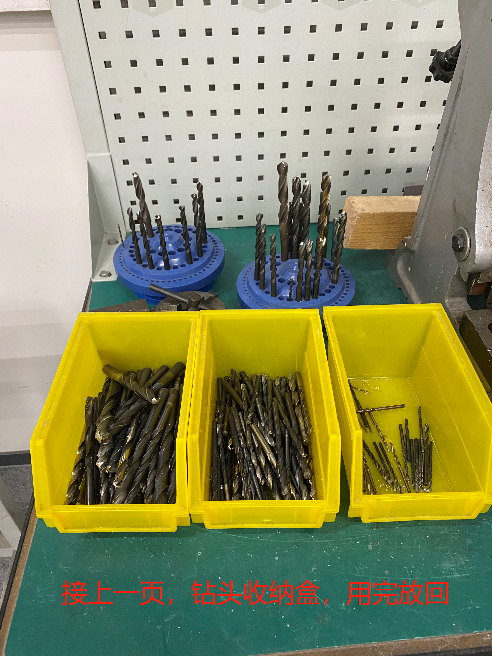
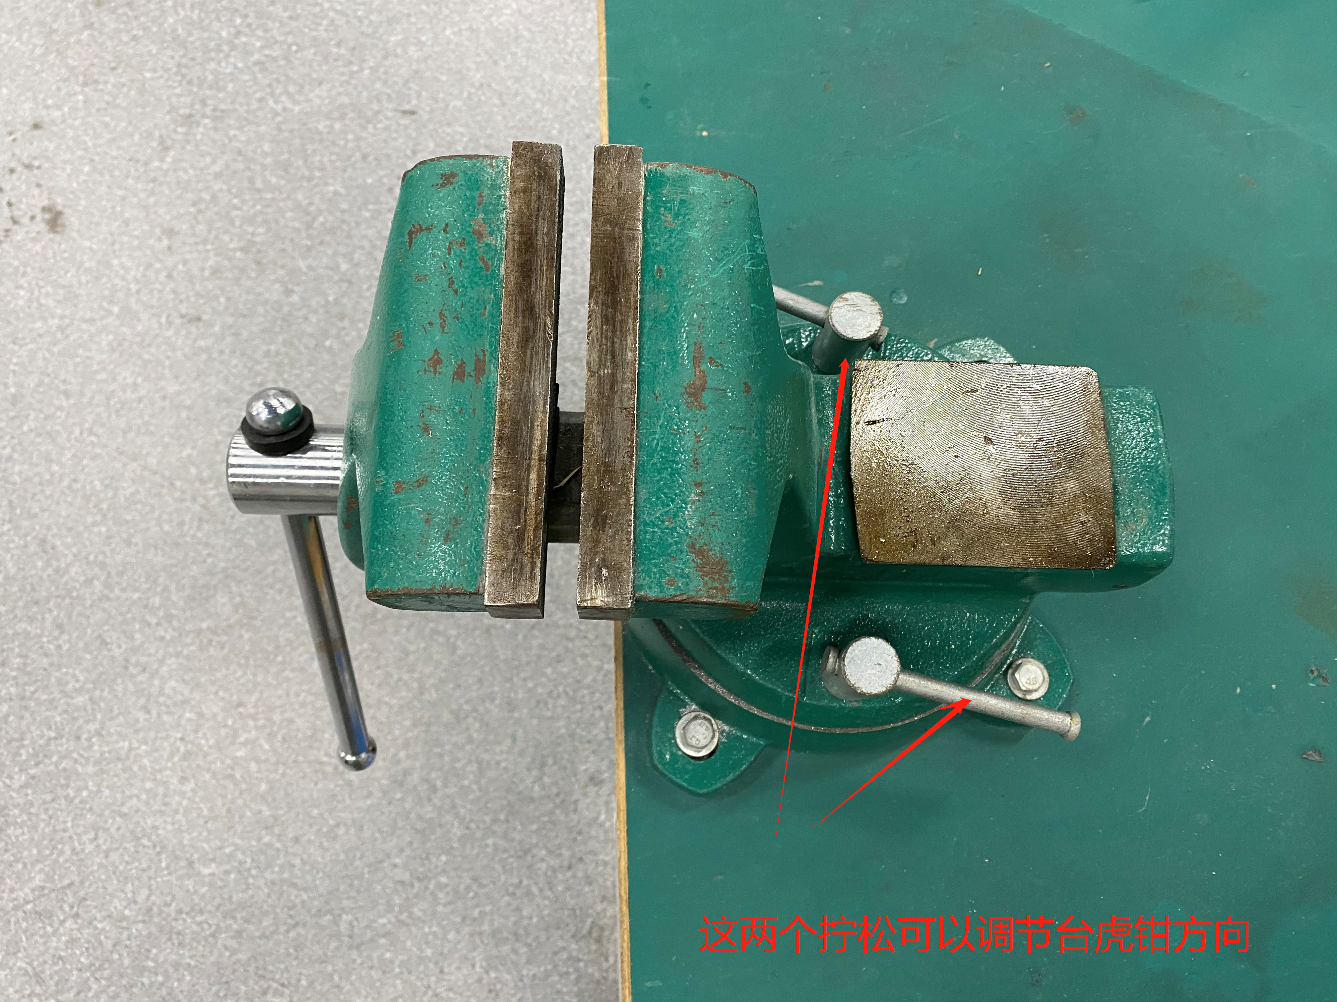
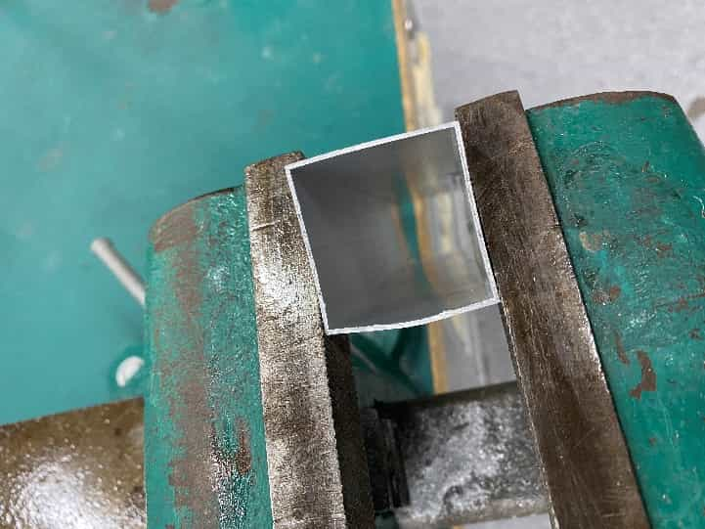
台虎钳
简单介绍
注意夹紧力度。精密的轴类就用车床。用台虎钳夹紧会使它横截面从圆变成椭圆然后没法塞进轴承。空心的铝管会被夹扁。实心的铝块到是问题不大。最好先控制力度试一下你要的东西会不会变形。（右图错误示范）
可以调节方向，或者你懒的话，干脆换一个台虎钳。
用台虎钳作为夹具进行搓、锯等操作的时候，落刀处不要距离台虎钳太远，控制在1-2cm比较好（不过有时候情况也不允许），工件也最好不要伸出来太多。

Slide 7
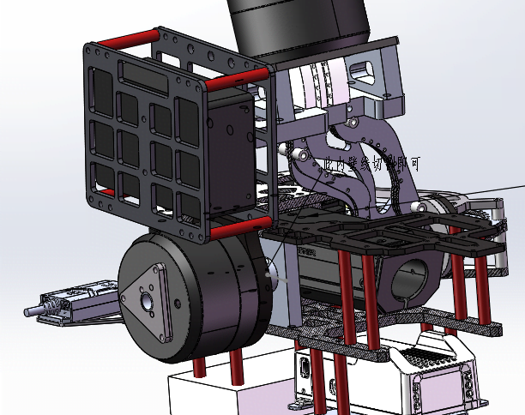
台虎钳
进阶介绍/骚操作
可以用来做装配。当你有两个需要压在一起的东西不听话时，可以考虑。
总之当你需要夹紧什么东西但是力度怎么都不够的时候，想想或许台虎钳可以。

Slide 8
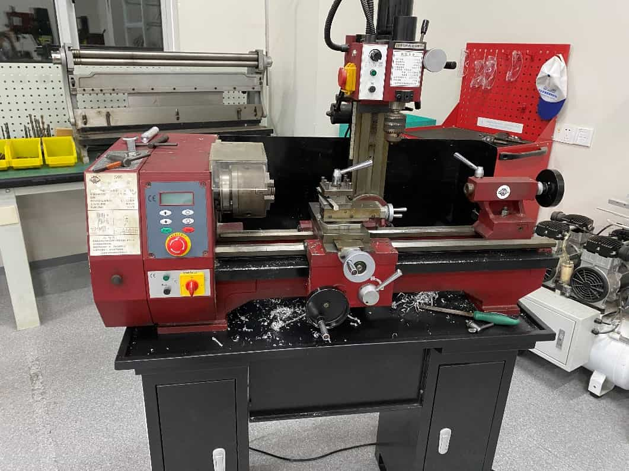
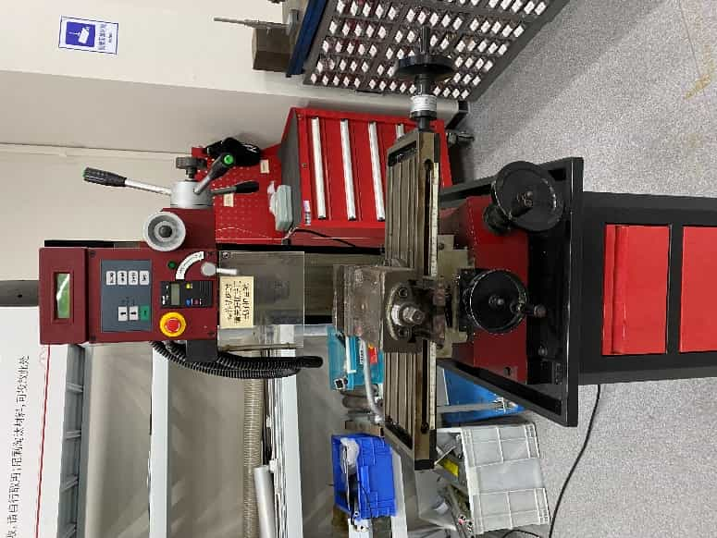
车床、铣床
简单介绍
C200以前有两台车床两台铣床一台数车一台数铣。现在除了一台车床一台铣床留下，其他的都搬到A楼去了。想用的话要预先接受相应的培训。PPT里面讲不清楚。
简单看一下他们的工作原理。对金属零件常见的操作就是钻、铣、车。现在还可以再加一个线切割，如果你设计的零件用这些方式无法切削出来，那可能就要用3D打印或者改设计（右图，上车床、下铣床）

Slide 9
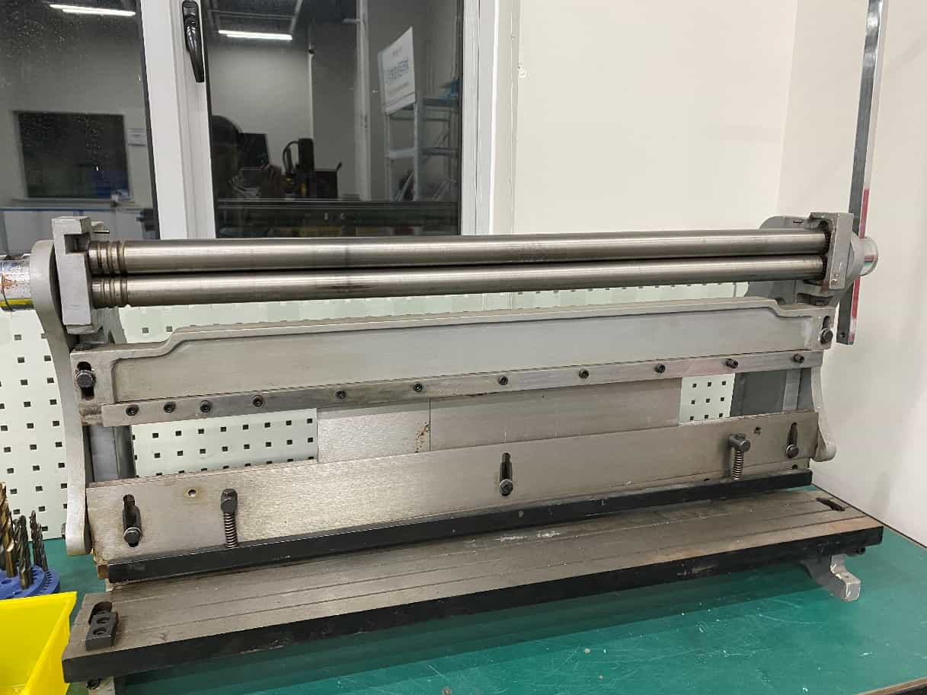
钣金机器我忘了叫什么了
简单介绍
请注意板材是放在哪一层里的，压弯方向是啥。不过据我所知我们这个可能没法精准控制角度，大多是人手感觉再加上一些后期操作。
除了板材，不许往里放别的东西。如果你想用它截断一根轴，你只会让机器多一个豁口。板材最好不要超过4mm。5mm可能会卡在里面，这个机器并不牛。

Slide 10
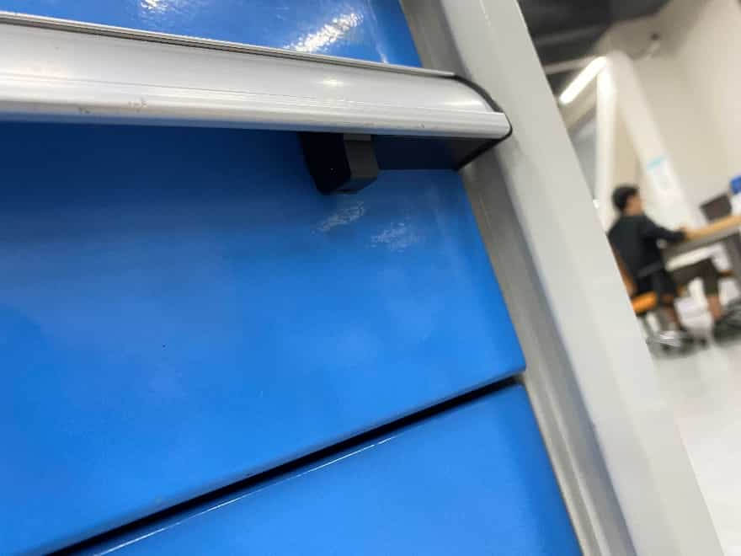
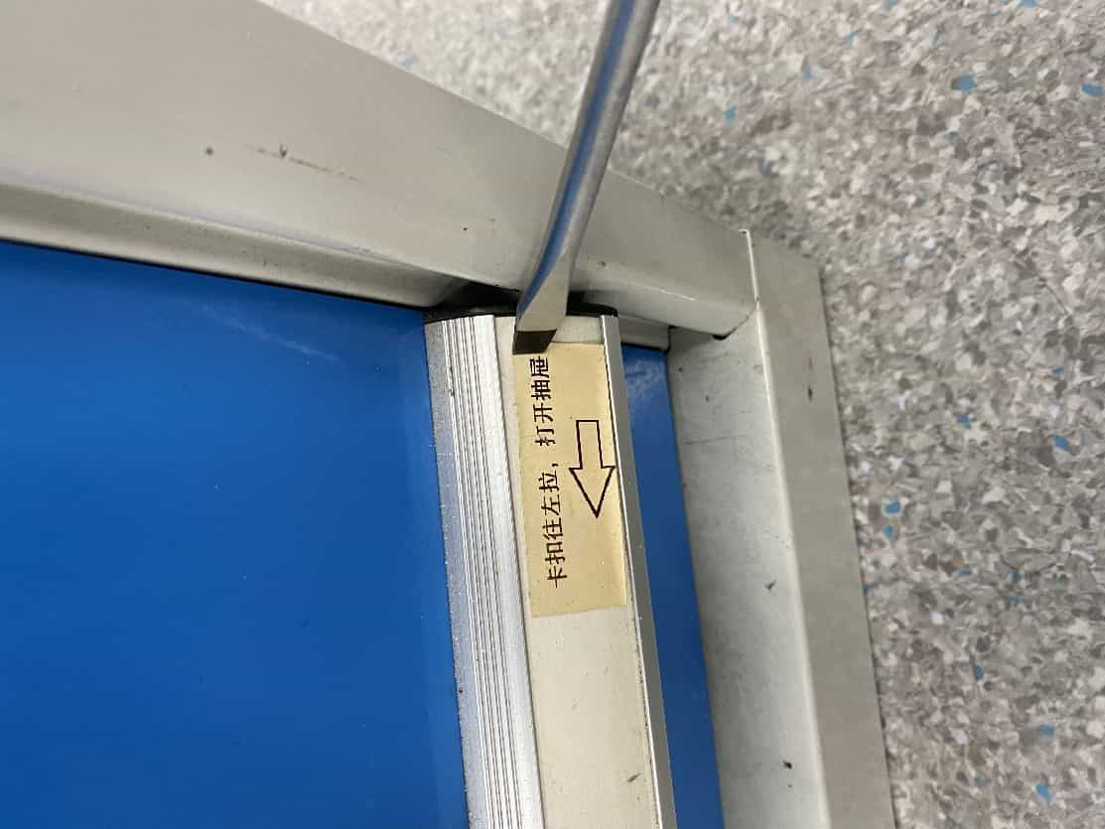
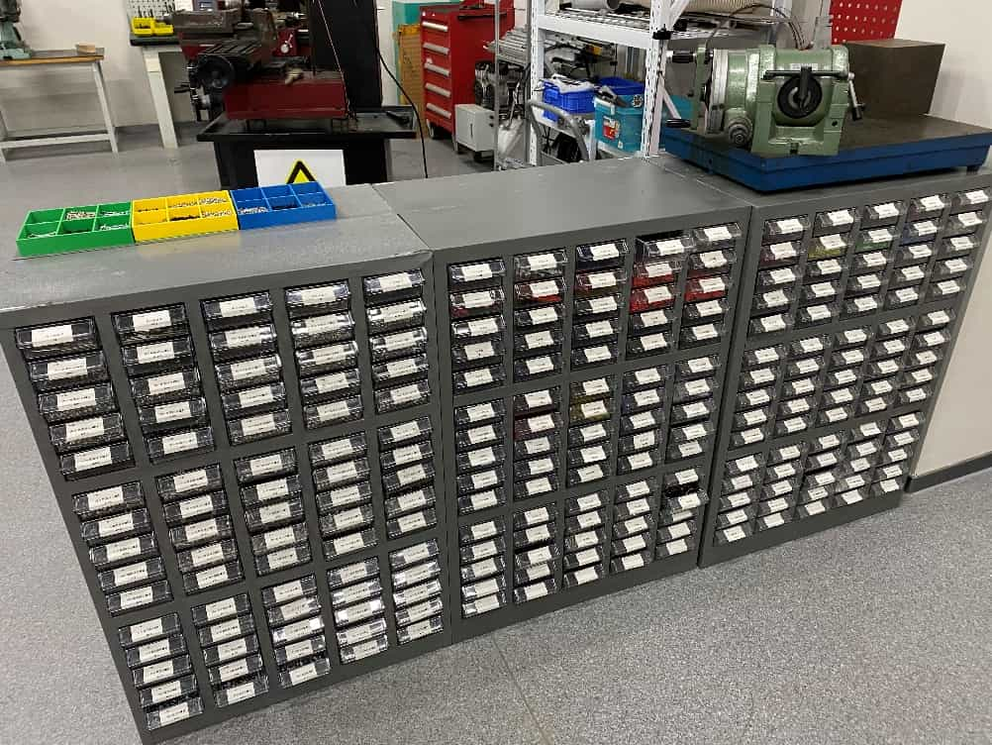
零件柜、八角桌、工具架
简单介绍
你想要的东西一般都能在这里找到。关于八角桌，要给一个卡扣教学。有些是真的上锁了，有些其实没上锁只是你不会打开而已。如右图，向右掰黑色卡扣即可。
c200用完的东西请放回原位。队里的东西不要留在c200.如果你不记得是队里的还是c200的，只要上面没有c200标签，就是我们的。

Slide 11
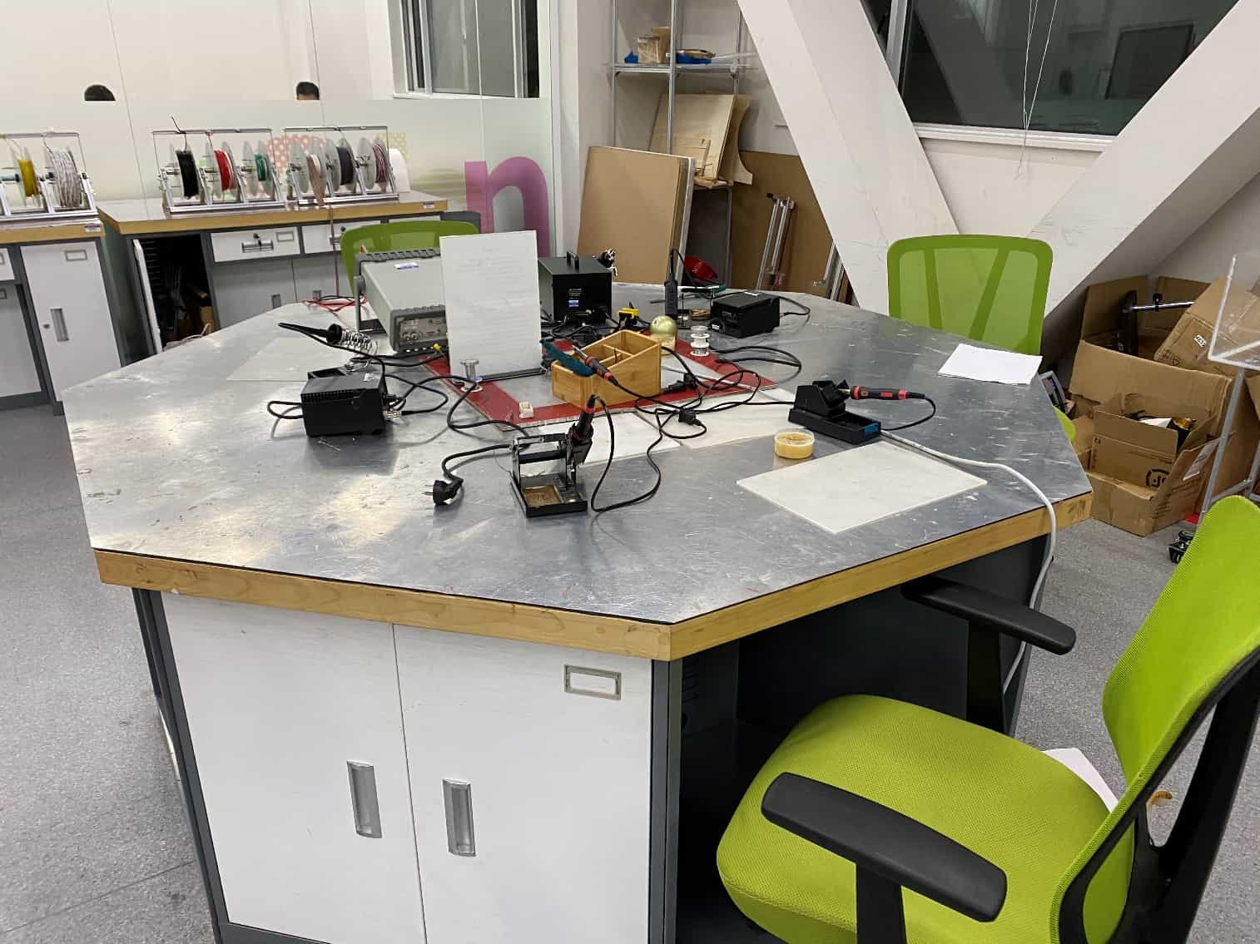
焊台（桌）、电线、烙铁焊锡等
简单介绍
不想介绍了，想学的话问电控。

Slide 12
激光切割
一定要检查水冷是否正常
其他的东西写在后面，水冷绝对不能忘，切记切记！！
精度比3D打印高。是常用的测试加工方式。可以用于做各种板材的结构性模拟。

Slide 13
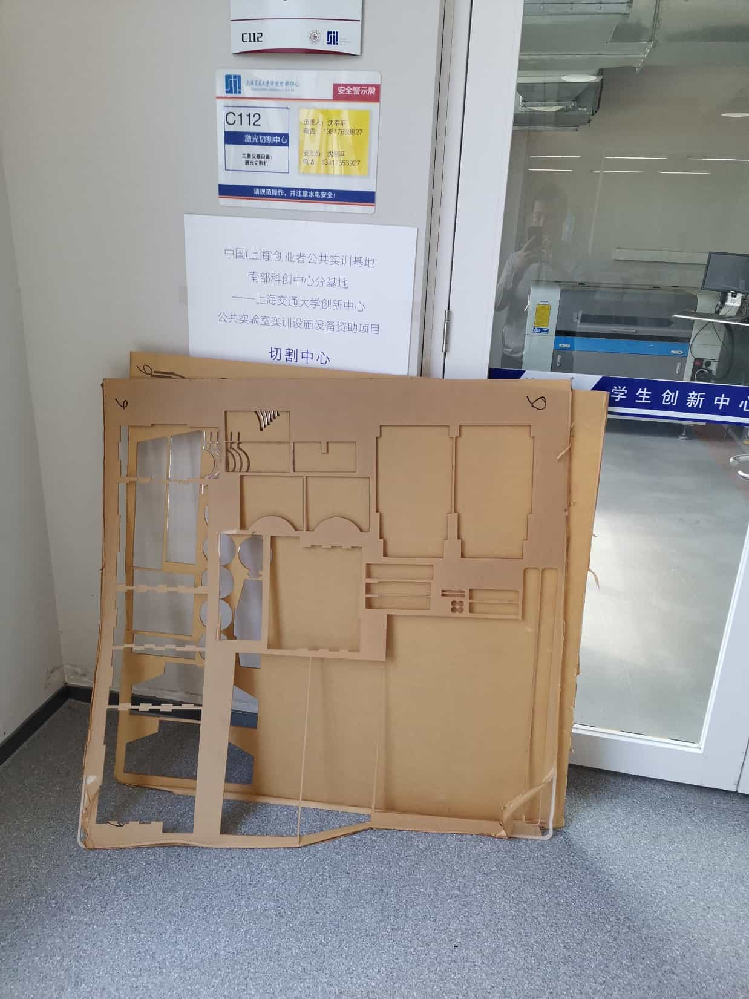
激光切割
用法介绍
材料范围。
≤8mm的亚克力板√
≤8mm的木板√
≤10mm的某些密度很低的木板比如巴沙木
≤10mm的KT板
2mm一下玻纤板可以尝试但不保证能切开，不保证切割效果，同时准备好灭火器哈。
2. 精度。
理论切割走刀精度在一丝左右（1/7头发直径）。但仅仅是走刀相对于图纸的精度。具体切割效果不一定，牵扯到功率和材料选择，但是基本不会有太大误差，效果比3D打印好，控制比较的好的话它的误差基本不会影响使用。

Slide 14
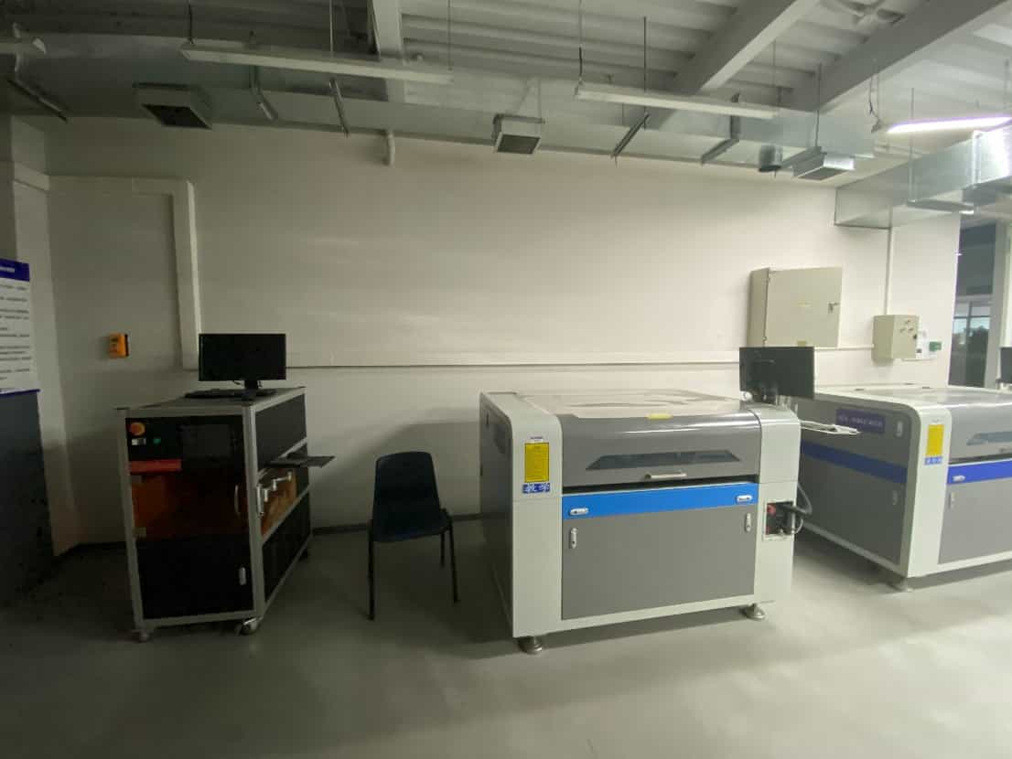
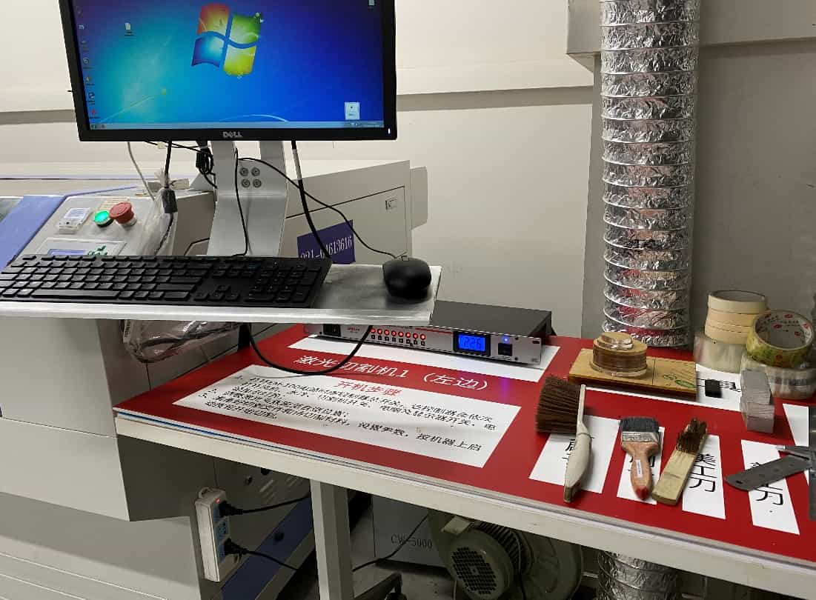
激光切割
简单组成
总电气开关（空气总闸）右上图东墙上中间的红框。里面的开关都要打开。
一体式智能一键联动开关。右下图。
风机开关。右上图最左红框。（最右红框不要动）
以上三个都要打开。如果你激光切割机不能开机，就是1或者2 出问题了。
正常开机后水冷是智能跟随开启的，但是正式切割前请务必再检查一遍！！养成检查水冷的好习惯！！

Slide 15
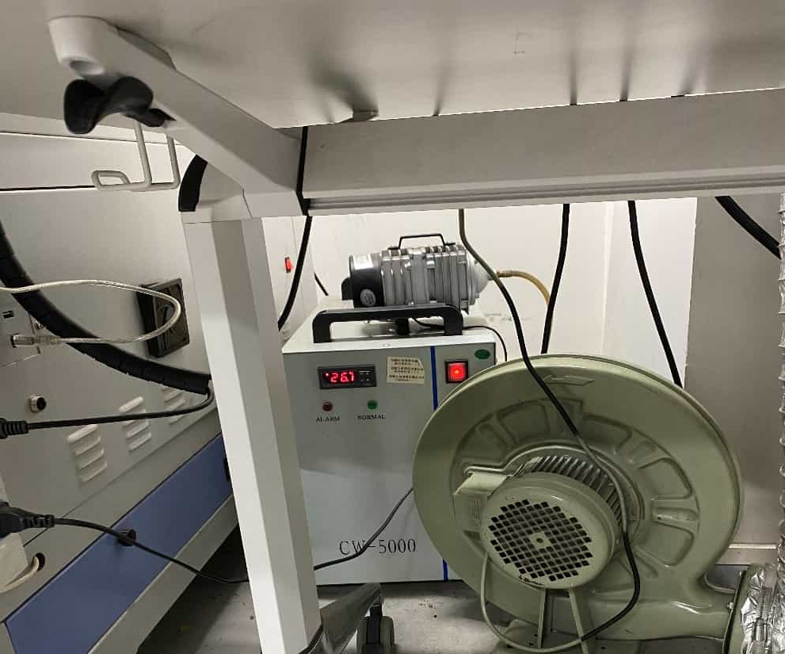
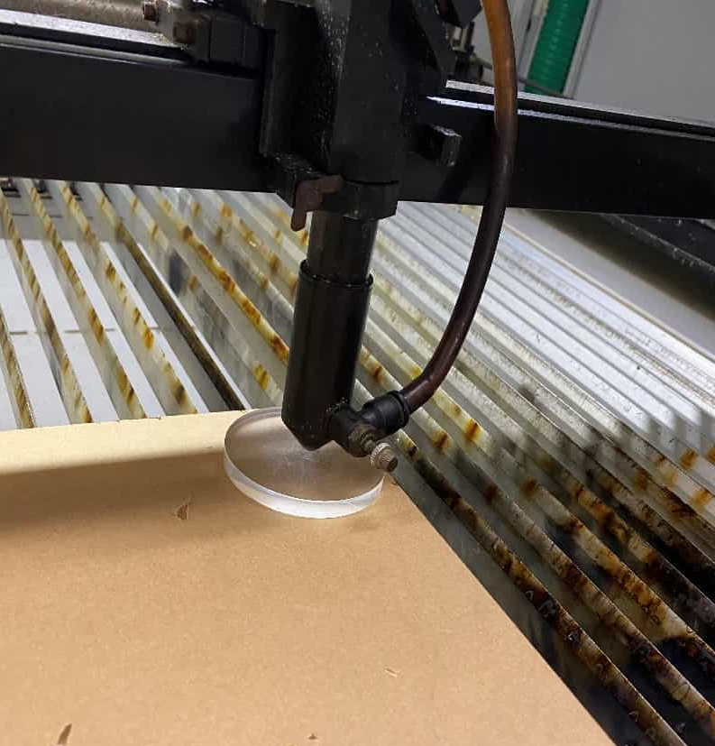
激光切割
操作介绍（按步骤顺序来即可）
把上一页说的三大开关打开
检查水冷是否正常启动！！！右上图水冷，有温度显示，26.7℃。超过30℃后先暂停切割，找助管反映水冷示数高，让他在助管群里反馈。
放置板材（上层纸最好撕掉）
用8mm垫片对焦。先放好板材和8mm垫片（桌子上有），然后拧松左上图旋钮，慢慢让激光头落在垫片上。拧紧旋钮后抽出垫片即可。
选择文件
选定切割原点
走边框//注意不是切边框，别按错了
选定切割参数
再次检查水冷工作正常！！！
开始切割

Slide 16
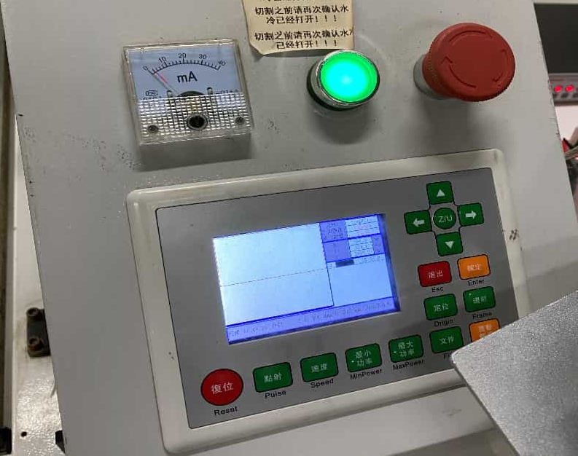
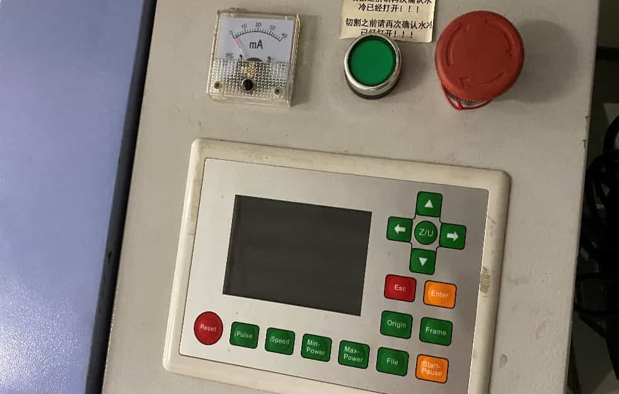
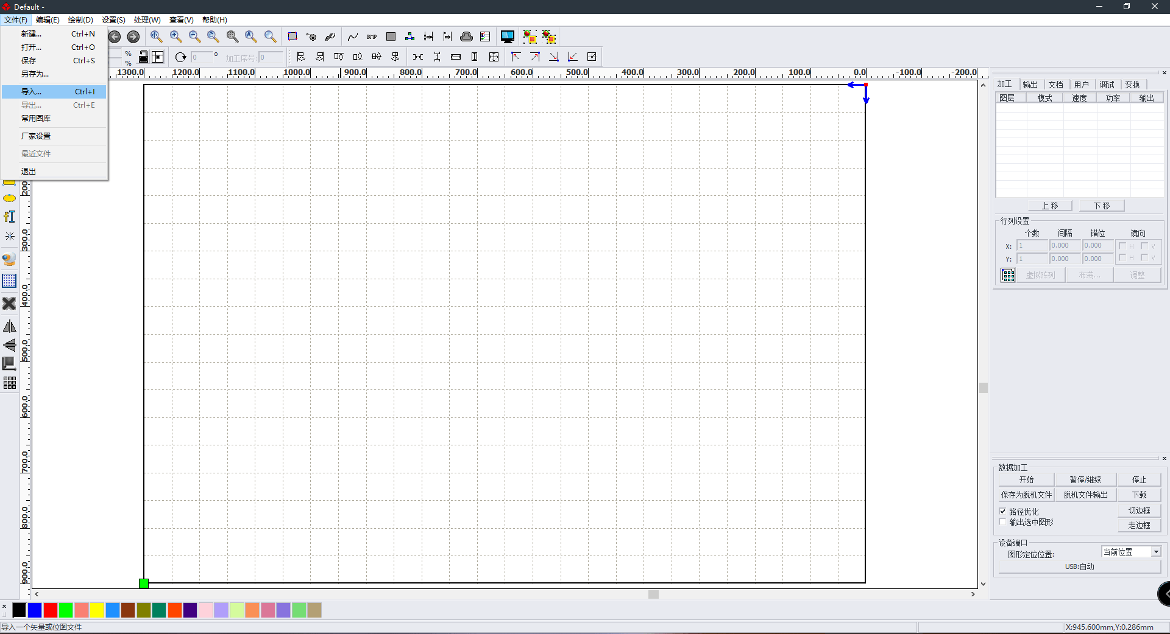
激光切割
操作详细说明（标号与上页操作步骤一致）
5.选择文件
要选择“导入”项而不是“打开”项。否则容易出现未知问题。（右下图）
6.切割原点
选取时可以用机器上的“点射”来确认，比单纯肉眼对准精确一些。（上二图是中英对照）
8.切割参数
经验法则。机器上有贴的参考参数。如果前面有人说“今天的机器功率不够，切不透”，可以适当减小速度，增加功率。
10.开始切割后
出现复杂问题请按下急停按钮，找别人来帮忙。普通问题可以根据需要选择暂停/停止。暂停后如果板材位置没动过，可以重新开始，继续原来的切割（已经走过的路径不会再走）。

Slide 17
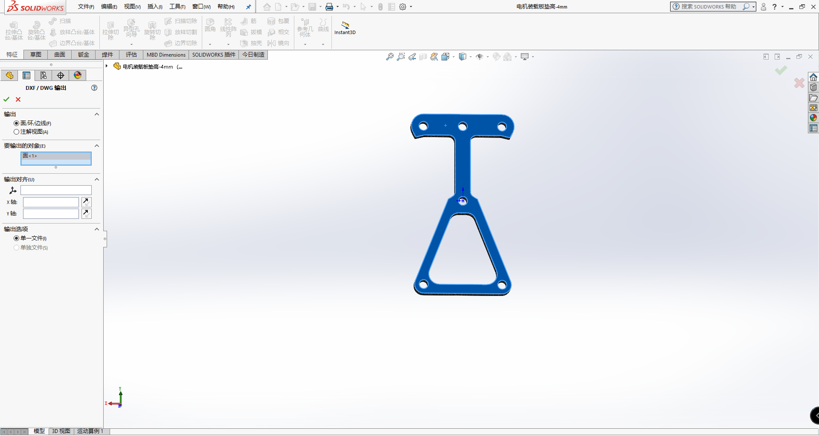
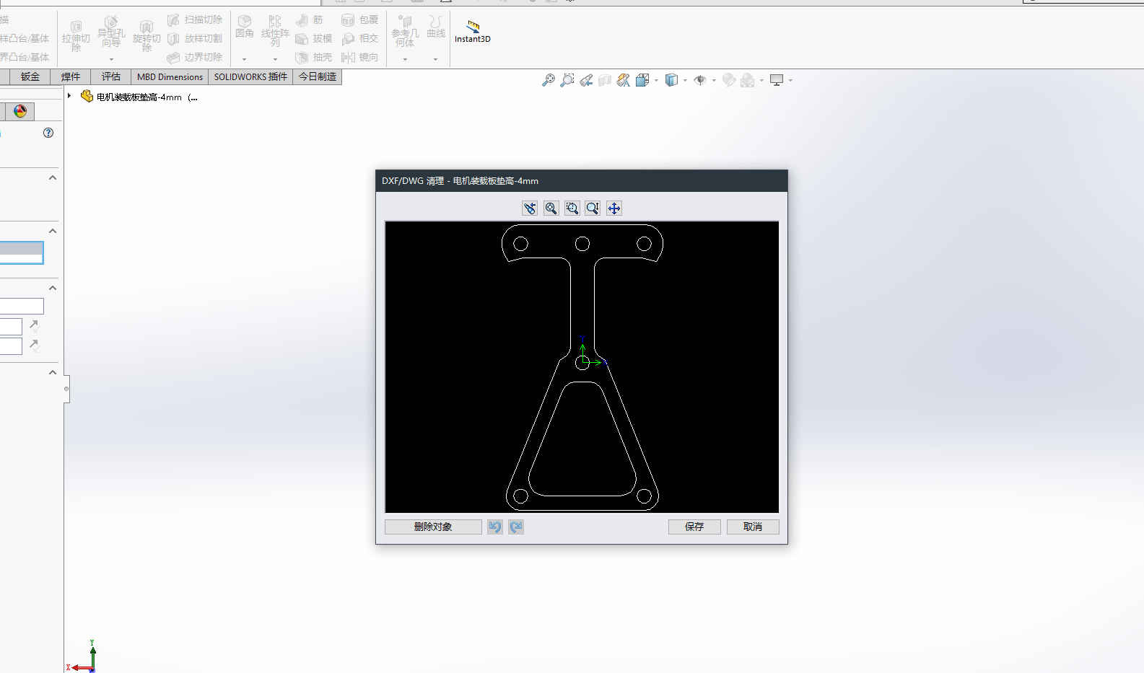
激光切割
文件类型说明
1. Solidworks 生成的零件默认类型是sldprt。激光切割机识别的是dxf.类型的文件。
2. 切割原理是用一束垂直于板面的激光照射。利用大量、集中的能量束穿透板材。所以激光切割需要的是光束的准确行走路径。
3. 将零件另存为dxf.格式时，其实就是选择合适的面/环/边线，来生成切割路径。
具体方法如图所示。在选择另存为dxf格式后会进入这个界面，注意左侧选择“面/环/边线”，然后选择需要激光切割机输出的面（或者环、边线）即可，然后点击绿色对勾。点击后弹出文件预览，确认无误后点击保存即可。

Slide 18
3D打印
精度不高。强度比亚克力板大很多。可以用来做机加工件的结构性模拟
如果不是实在出现紧急情况，最好不要自己偷偷打印
积分不够找武老师帮忙

Slide 19
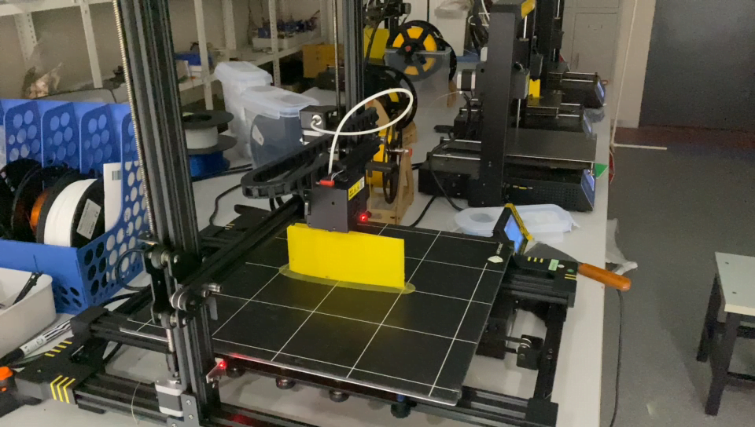
激光切割
用法介绍
材料范围。
PVC
光敏树脂
2. 精度。
受加工方式和材料特性影响，3D打印件会有内缩外扩的特性。内孔直径会变小。零件的外轮廓/外径会变大。误差在±0.4mm内。由于3D打印的误差比较随机，同一台机器的不同时间和不同机器之间的误差都不确定。一般会把通孔内径扩大0.2-0.3mm。（以上指的都是直径）
3. 用途
通常用于机加工件的结构性测试
或者局部实在是难以用机加工件做出，也没法用板材代替并且没有太大的受力

Slide 20
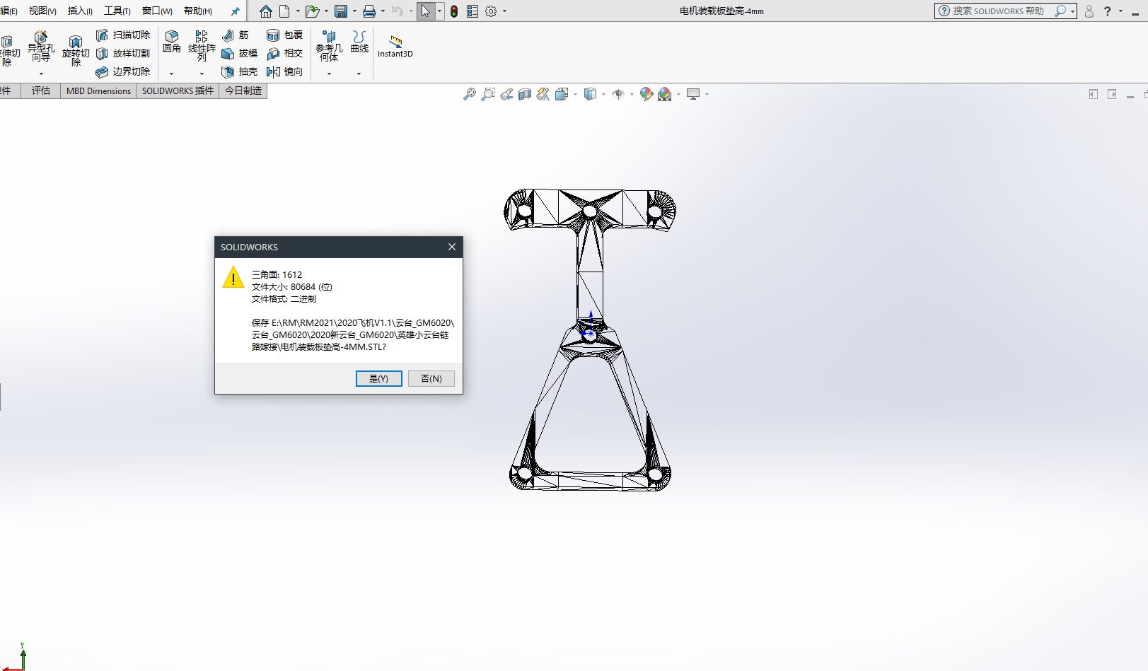
3D打印
文件介绍
Solidworks做出来的零件默认保存为sldprt.格式（solidpart）
3D打印提交的是stl.格式。使用“另存为”功能即可。如右图，选择另存为stl格式后会弹出这个对话框，点击“是”即可保存。
Stl.格式用于在指定软件上进行“切片”。3D打印机能识别的文件是“切片后”的文件。这牵扯到打印原理，后面介绍。

Slide 21
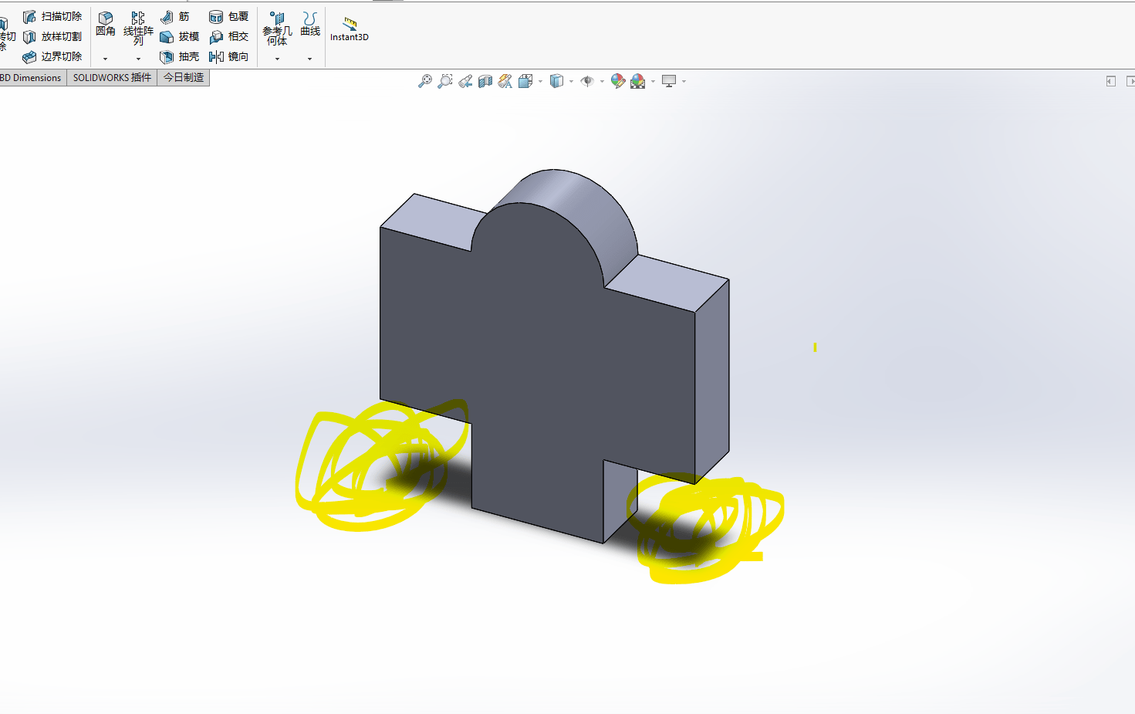
3D打印
打印原理
3D打印不同于传统的机加工，它是一种增料的加工方式。传统机加工是对毛坯料进行切削来达到想要的尺寸和形状，是“减料”的加工方式。
首先利用3D打印机供应商提供的切片软件对原始stl.文件进行“切片分析”。即用无数多个不同高度的水平面切割原始零件。这样每一个不同高度的水平面都能切得一个平面图。
然后3D打印机在不同高度上“打印”出相应的“平面图”，自下而上堆叠在一起就形成了原零件。
这样“下窄上宽”的零件就会需要“支撑”。否则“上宽”的位置没有地方来附着原料。如图，这样的位子会有支撑

Slide 22
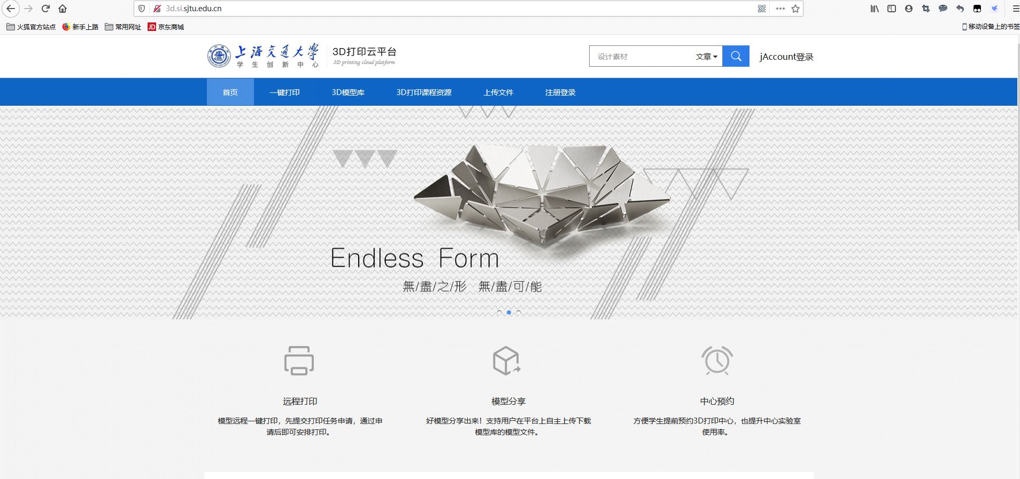
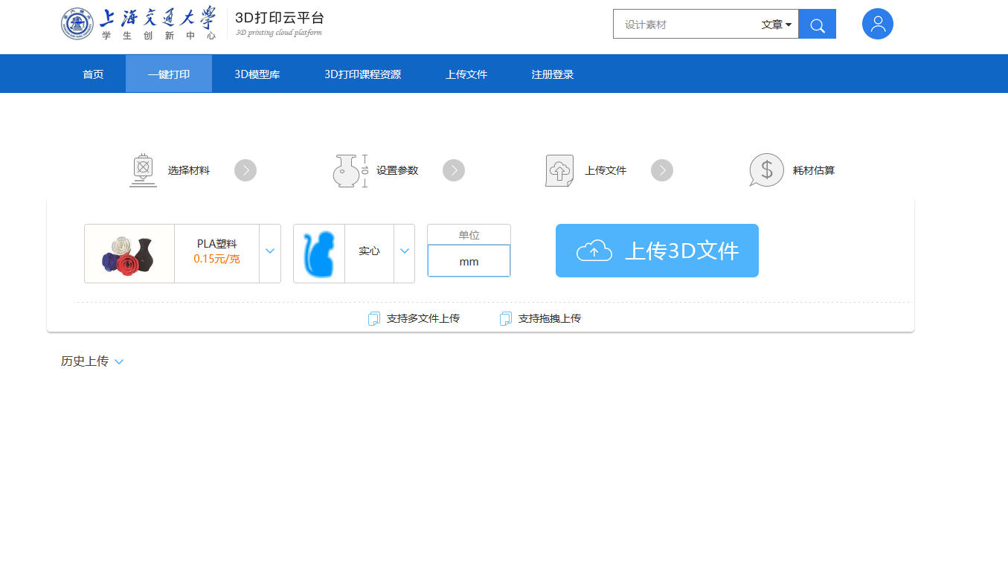
3D打印
常规操作介绍
将sldprt.文件另存为stl.格式并上传到3d.si.sjtu.edu.cn（注意此网址在学生创新中心的网络下通常打不开）
正常零件等待即可。
如果是异形件、大型件、大量件。一般不会通过审核。找武老师跟3D打印中心的老师进行协商。
积分用光了也找武老师去跟3D打印中心要。
5. 步骤：
先进入网页，右上角jaccount登录。
选择“远程打印”
“上传3D文件”，选择事先保存好的stl文件即可。
注意首次打印需实名制填写个人信息，正确填写邮箱，否则无法顺利领取打印件

Slide 23
3D打印
赶进度应急违规操作介绍
另存为stl.格式
撬开3D打印室的门（找机械部问问，万一有人会呢），或者找队里做3D打印助管的同学帮忙开门，或者找武老师帮忙。
在3D打印室电脑上进行切片。导入到SD卡。
将SD卡插入3D打印机，选择文件进行打印。
不进行过于详细的介绍。详情询问队里在做3D打印助管的同学。如果没有的话，就走正规渠道。

Slide 24
台虎钳
进阶介绍/骚操作
可以用来做装配。当你有两个需要压在一起的东西不听话时，可以考虑。
总之当你需要夹紧什么东西但是力度怎么都不够的时候，想想或许台虎钳可以。

Slide 25
机加工
需要培训，不然不要自己擅自操作。
内容包括：
钻（在c200板块中，不再重复）
铣
车
金属激光切割

Slide 26
机加工——工训专门培训
接触途径
工程实践（金工实习）会学（工导系列的后续，设计与制造系列的前传）
工训专门培训渠道https://mp.weixin.qq.com/s/0AXuUFzHx6tWupgS6AbqxQ每学期都会有，请关注类似内容。武老师一般也会通知进行培训，如有机加工需求请及时参与。

Slide 27
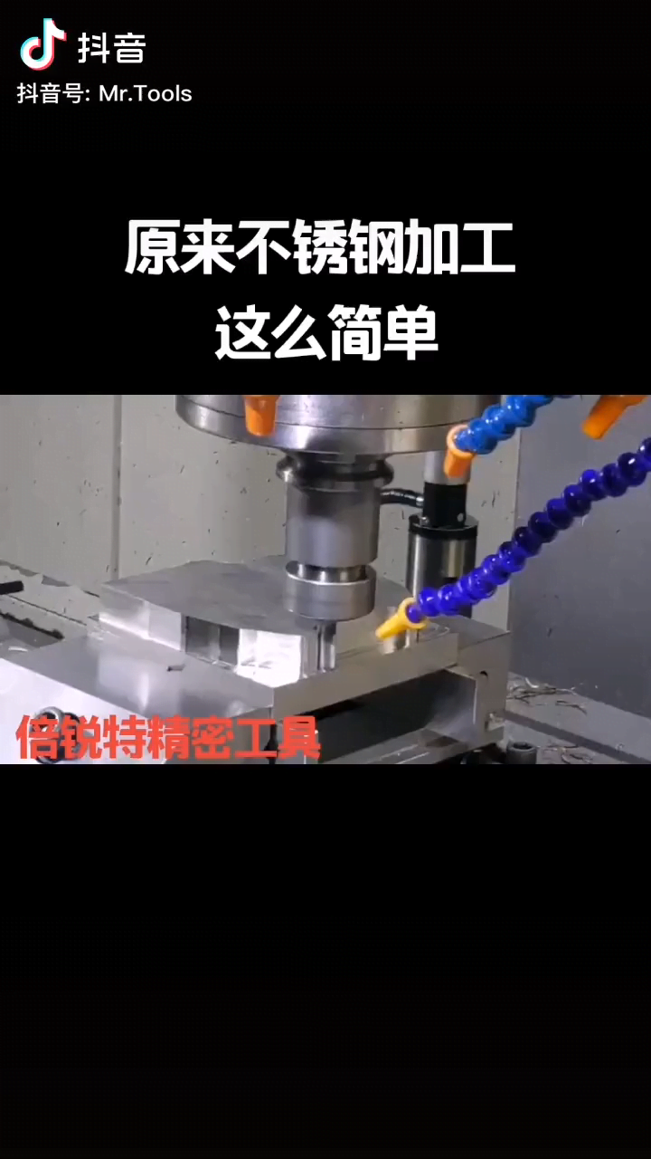
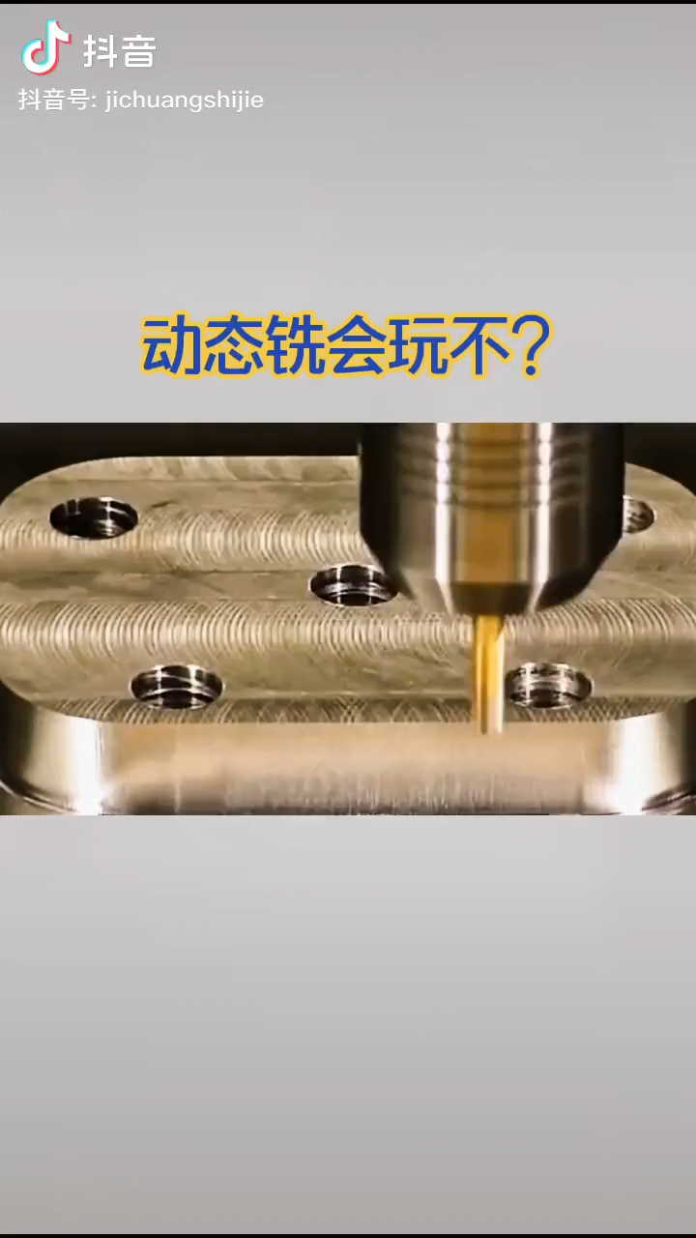
机加工——铣
用途简介
不多说了，上视频。我们常用的还是立式铣床，可以简单理解成铣刀是竖着放的。其中又分成两种，一共是夹具动，刀头不动；一种是刀头动，夹具不动（学名忘了）。
不一定是一定要从边缘往里面铣，也可以直接从里面的位置自上而下落刀到指定位置（落刀的时候也有点像钻床），然后按给定的路径铣削。
视频都是数铣而且加快了，实际比较慢。

Slide 28
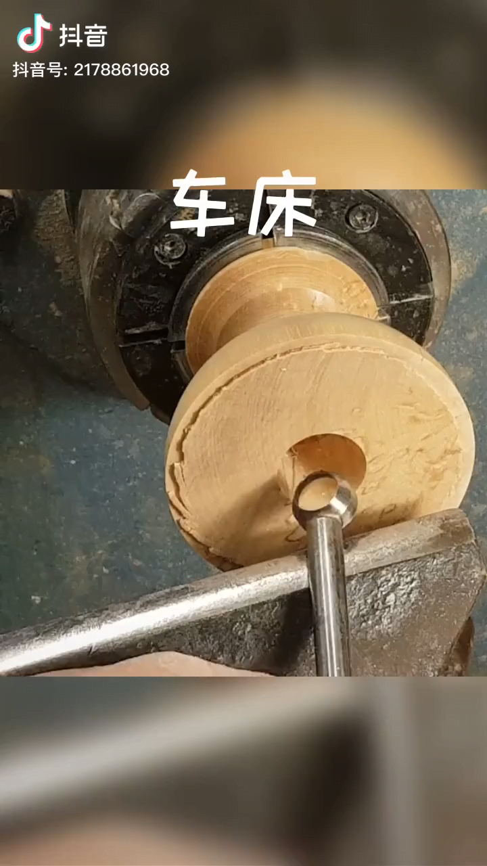
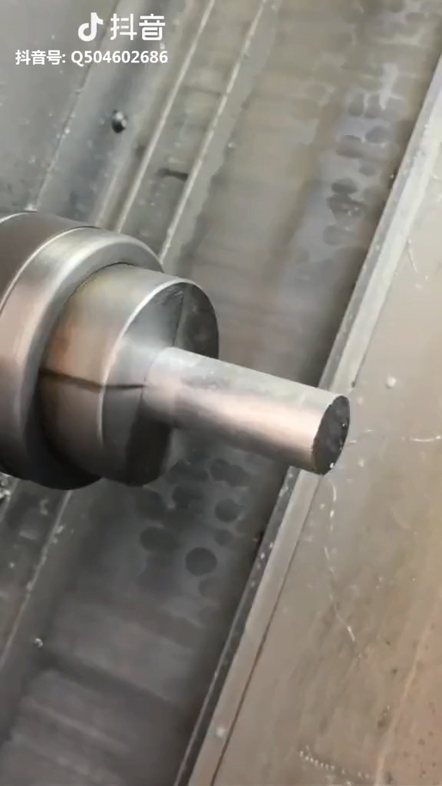
机加工——车
用途简介
车床主要是对回转体进行车削。
能加工外轮廓也能加工内孔。
左边视频是加工内孔的，右边视频是加工外轮廓的。但我们不用来加工木材。不同的材料刀具不同，学校里都是加工金属的。具体点基本都是针对铝的。

Slide 29
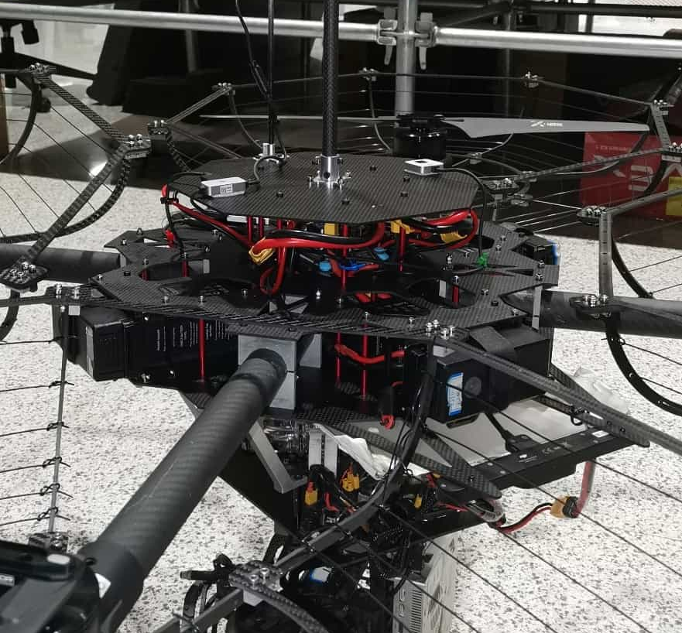
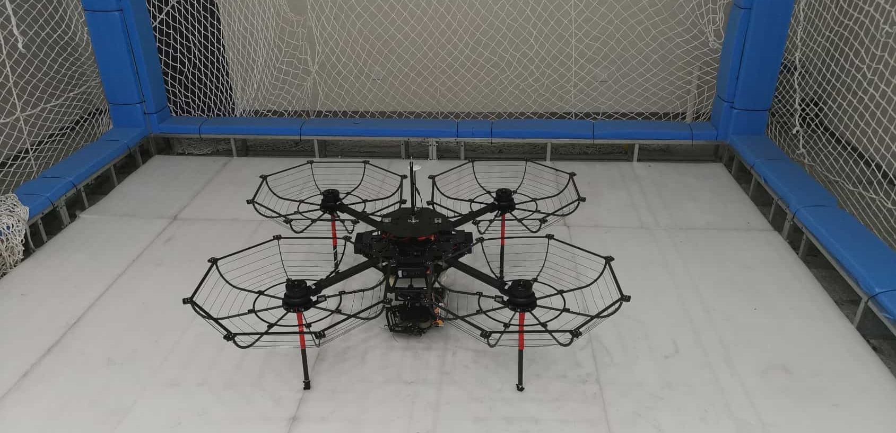
机加工——金属激光切割
用途简介
用于金属板材的激光切割。
注意，不是激光切割间里的机器。那里面只能切非金属。
材料范围
≤10mm钢板
≤4mm铝板。
铝板比较难以切割。实际上校内能接触到的就这两种，如果有其他需要就外包了。其他的金属材料可以在培训后自行调参进行尝试。（做好安全防护）
4. 原理和前面激光切割一毛一样，不再赘述。但操作复杂一些。必须经过培训才能操作，否则会有危险。

